Slide 1
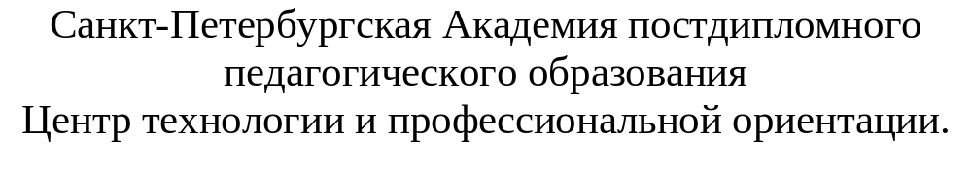

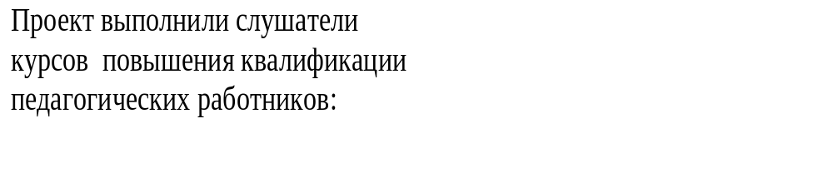


Slide 2
Все обсудив на эту тему, решили мы эту проблему.
На каждой кухне чудо-печь поможет жарить нам и печь.
Достать еду из печи-чудо с ними бывает очень туго.
Взяв ткани разные остатки, сшили удобную прихватку.
Готовить с ней легко и просто, жарь курицу иль делай тосты
А на стене красиво в ряд прихватки на крючках висят. Все хороши, но вот беда: они помогут не всегда

Slide 3
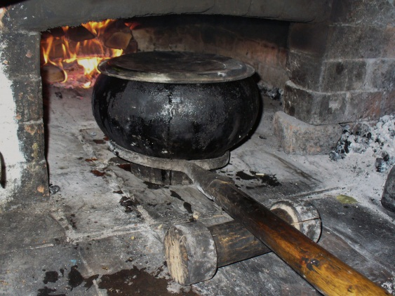
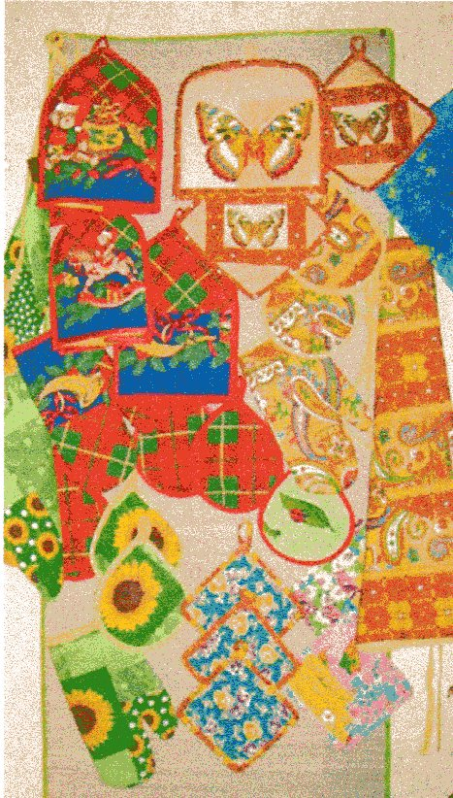
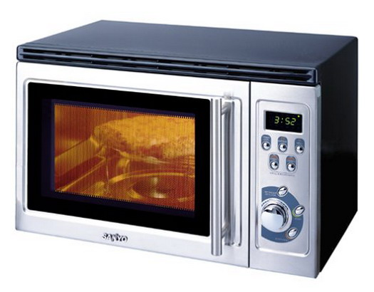
Вы знаете, что ухватом когда то брали все чугунок.
Не было разных прихваток, но все таки их пришел срок.
Не стало печек, стали плиты, не актуален стал ухват.
И вот теперь уже пошиты прихваток, рукавичек ряд
Но вот промчалось время рысью, и смог придумать человек
Машину, греющую быстро хоть пирожок, хоть чебурек.

Slide 4
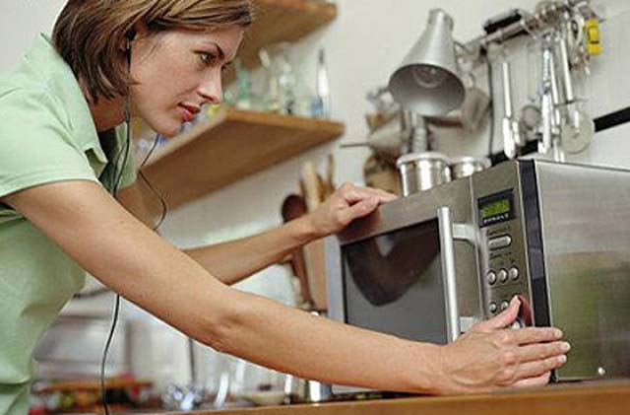
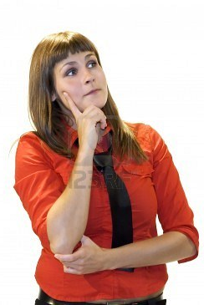
И вот машина быстро ловко нам греет, варит и печет.
Да только из микроволновки достать посуду горячо.
Решили мы поправить казус и сшить удобную прихватку.
Пусть получилось все не сразу, но мы смогли решить загадку.

Slide 5
Выработка идей. Проработка лучшей
Вот тут обычная прихватка
Предохраняет от огня,
Красиво смотрится на кухне,
Но жаль, для нас она мала
А вот прихватка-рукавичка.
Она нас тоже защищает,
Но только у неё сестрички
В комплекте часто не бывает.

Slide 6
А это полотенце с кухни,
Подходит нам в длину оно.
Да только этим наши руки
Не защитишь ведь всё равно.
Вот специальная прихватка-
Удобна, внешне хороша.
А если ткани есть остатки-
Не будет стоить ни гроша.

Slide 7
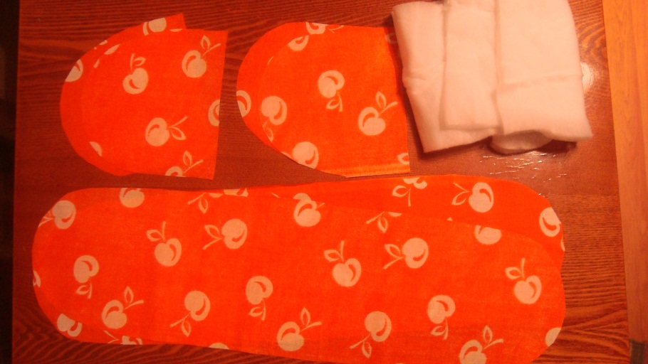
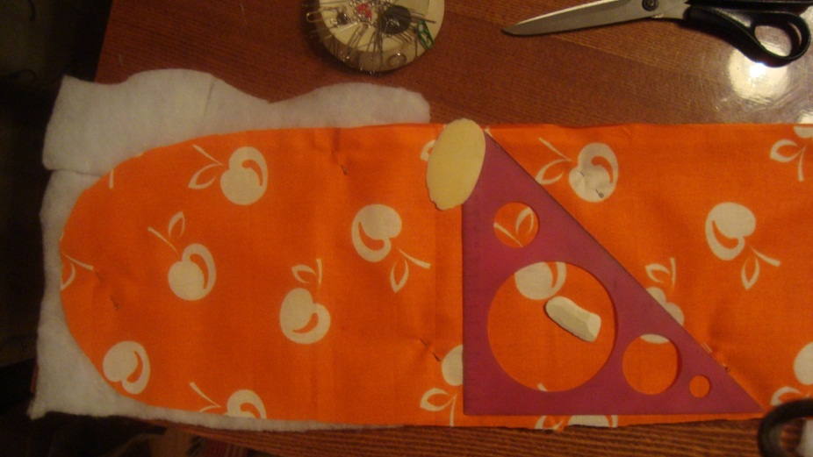
Мы рассмотрели все прихватки, все обсудили, рассчитали,
Собрали тканей мы остатки, чтобы они не пропадали.
Мы выбрали фасон изделья, все то что нужно для работы.
Сегодня наше рукоделье хотим представить в виде фото.
Вот здесь прихватку раскроили
Тут синтепончик проложили

Slide 8
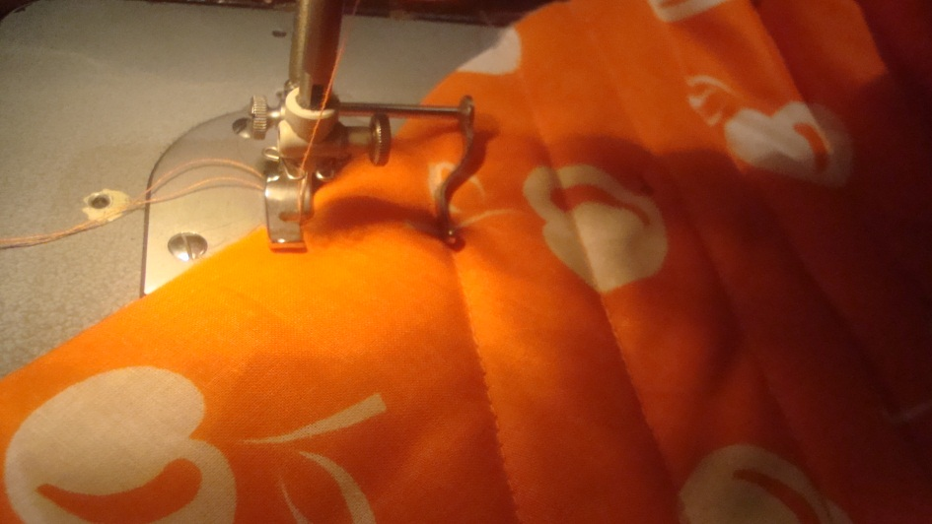
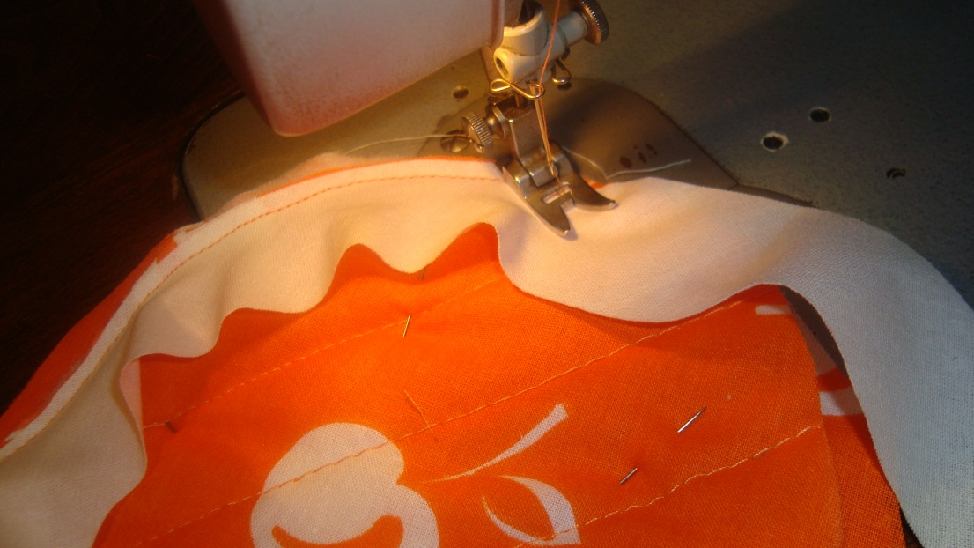
Здесь ровно строчку простягали, чтобы подклад внутри не сбили
Здесь край прихватки обработать остатками, что были дома

Slide 9
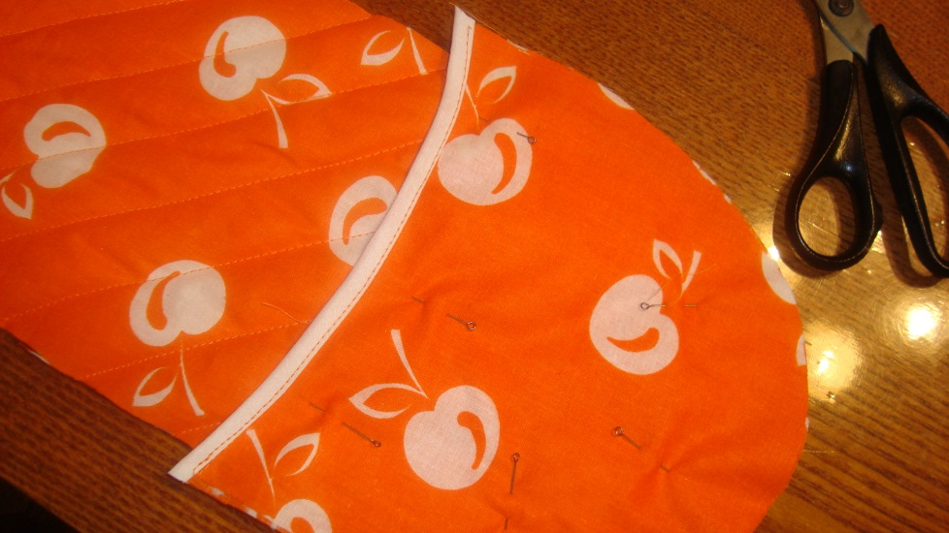
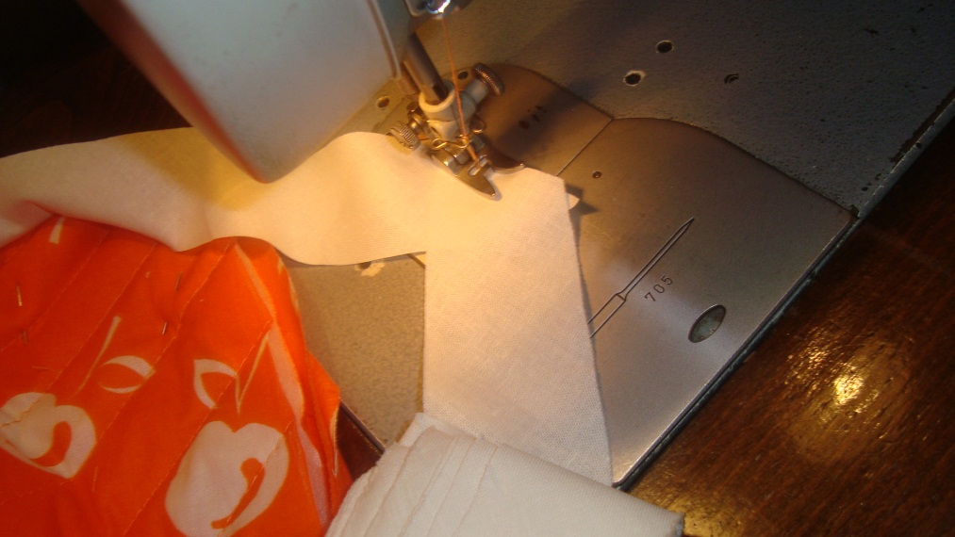
Вот тут карманчик пришиваем, чтобы удобно в них работать
Пришили мы петельку сбоку, чтобы повесить на крючок

Slide 10
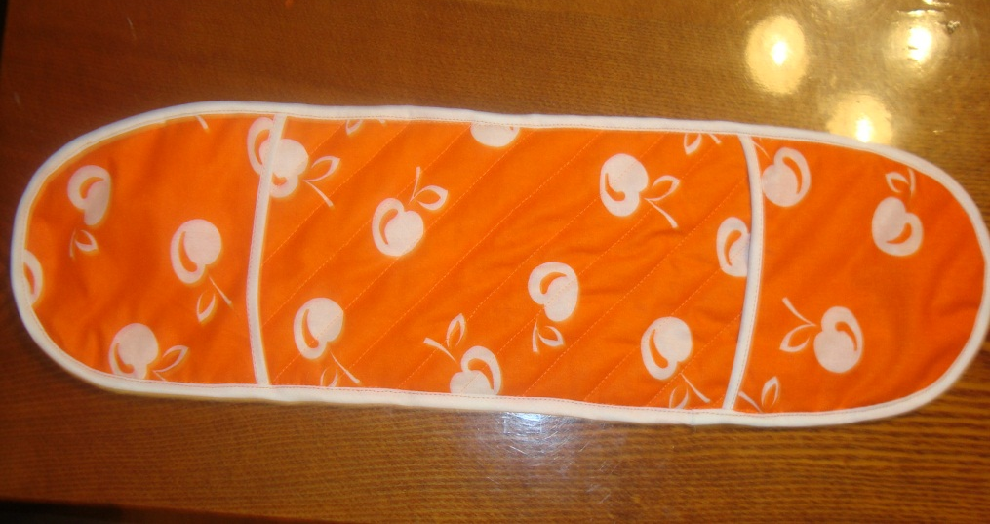
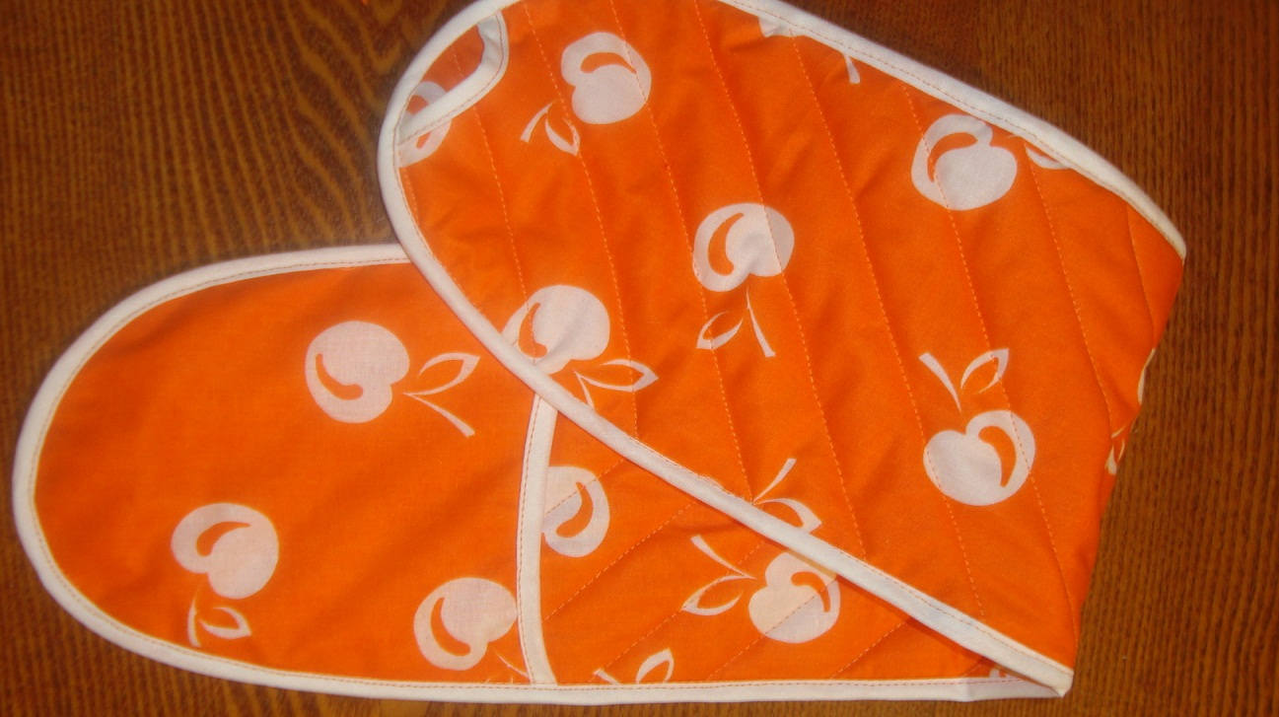
Ну вот мы уложились к сроку.
Взгляните на труда итог!

Slide 11
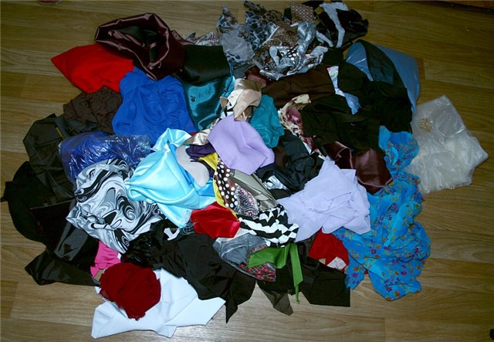

И кстати, если разобраться, прихватка стоит очень мало. Всего лишь надо покопаться дома в остатках материала.
А здесь ещё огромный плюс-мы бережём свою природу. Ведь не бросаем ткани в мусор, а шьём прихватки из отходов.

Slide 12
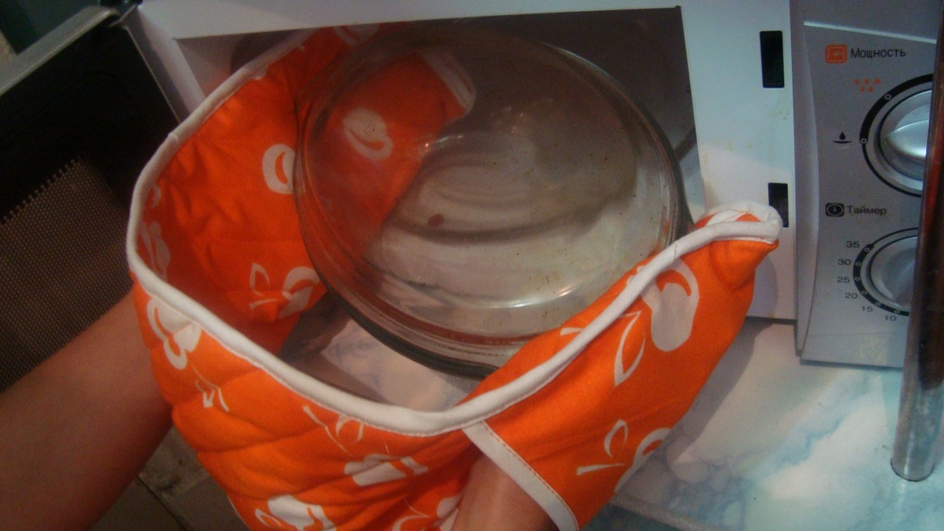
Хотим прорекламировать свою прихватку Вам,
В трудную минуту с ней горе пополам.
Нам надо взять горячее-прихватку мы возьмём
И руки о тарелки уже не обожжём!
Учитесь рукоделию, любимые друзья!
Без помощи помощников нам обойтись нельзя!

Slide 13

Ну что сказать: довольны работой мы своей,
И хочется прихватку взять в руки поскорей.
Прихватка вышла яркая удобная красивая,
А надо для создания совсем чуть-чуть усилия,
Конечно, аккуратность, усидчивость добавили,
И знаете, считаем задачею мы справились.
И вот сейчас все дружно хотим мы вам сказать,
Чтобы вполне заслуженно поставили нам-
ПЯТЬ!

